Slide 1
Проект « Моя родословная». По предмету « Окружающий мир» 2 класс
Семья - мой дом родной, Там я живу, там мой покой. Мое пристанище и кров, Мои мечты, моя любовь. Что может быть семьи дороже? Теплом встречает отчий дом. Здесь ждут тебя всегда с любовью И провожают в путь с добром! Цените и любите счастье, Оно рождается в семье. Что может быть семьи дороже На этой сказочной Земле?

Slide 2
Актуальность проекта:
В настоящее время остро ощущается необходимость возрождения и восстановления духовности, формирования нравственной личности, знающей свои корни. Для ребенка семья – это место его рождения и основная среда обитания. Она определяет очень многое в жизни ребенка. В прошлом каждой семьи можно найти много интересного и полезного. Семейная история – это родословная. Родословная – слово о роде. Род – все родственники, которые имеют общего предка. Все родственники могут быть занесены в специальную таблицу, которая носит название «генеалогическая таблица», или «генеалогическое древо».

Slide 3
Цели проекта:
формирование представлений о себе, своих родителях, бабушках и дедушках как о наследниках предшествующих поколений, имеющих тесную духовную и кровную связь;
знакомство с новыми фактами из истории семьи;
выявление типичных особенностей семей различных поколений (количество детей, наиболее популярные имена, род занятий и т.д.);
обучение составлению родословного древа.

Slide 4
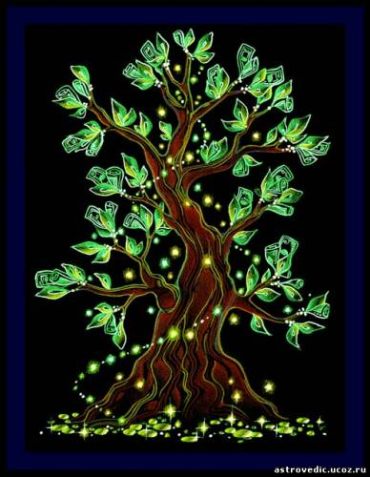
Тип проекта:
исследовательский, индивидуальный, средней продолжительности (2 недели).

Slide 5
Планируемые результаты:
Предметные: - научиться находить и отбирать в семейном фотоархиве соответствующий материал; - научиться публично выражать свои мысли; - обсуждать результаты; - оценивать свои достижения и достижения других учащихся.
Метапредметные: - использовать различные способы поиска сбора, обработки, информации; - уметь договариваться о распределении функций и ролей в совместной деятельности.
Личностные: - развивать этические чувства, доброжелательность.

Slide 6
Этапы работы над проектом.
Организационный этап.
Формулирование проблемы.Определение цели и задач проекта. Обсуждение плана работы над ним.
Подготовительный этап.
На данном этапе учащиеся самостоятельно индивидуально собирают информацию, проводят опрос родственников.
Этап реализации.
Обработка и оформление результатов проекта индивидуально.
Заключительный этап (рефлексия). Оформление своего родословного генеалогического древа (фотоальбом и рассказ о своей семье, презентация своей родословной, газета, буклет) Защита проекта. Выставка творческих работ. Обсуждение результатов (рефлексия)

Slide 7
Участники проекта - ученики 2 класса. Руководитель: Жаркова Марина Сергеевна.

